Slide 1
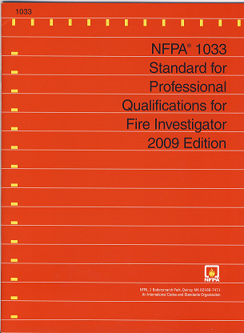
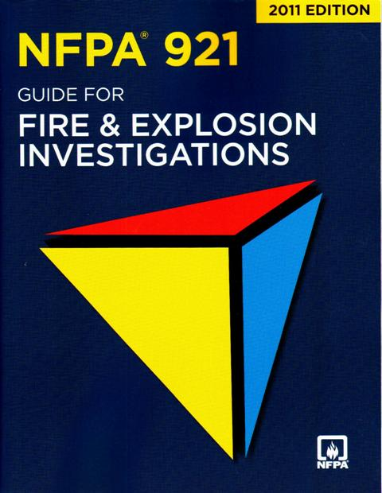
Méthodologie issue de la NFPA 921 et 1033
Formation Opérationnelle Spécialisée
R.C.C.I
Recherche des Causes
et Circonstances d’Incendie
LTN FLACHER

Slide 2
NFPA 921 et 1033
Le NFPA c’est quoi?
National Fire Protection Association
Production de guide et standard
Bien que le titre du document contienne le mot « guide », ce document est en faite bien plus qu’un « simple » guide, c’est le document de référence pour les enquêtes en incendies et explosions.

Slide 3
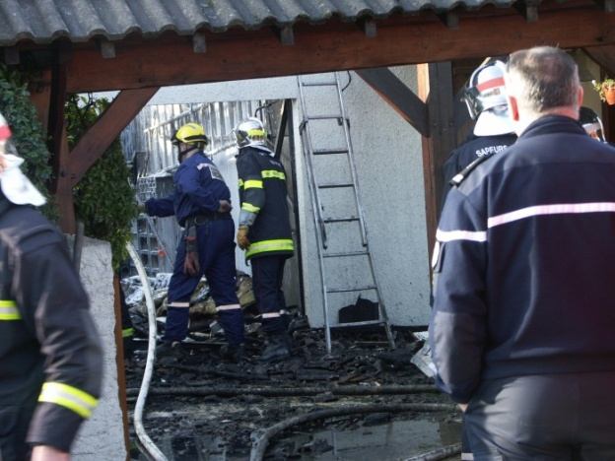
NFPA 921 et 1033
Ce document est conçu pour aider:
  Les personnes investies de la responsabilité d’enquêter.
  D’en analyser les circonstances et de formuler une opinion quant à l’origine, la cause, la responsabilité, ou la prévention de ce genre d’incidents.

Slide 4
Objet :
Ce document a pour objet:
  D’énoncer des lignes directrices et des recommandations pour la conduite d’enquêtes sur les incendies et explosions.
  La conduite d’enquêtes ou analyses sur des incendies et l’énumération précise de leurs causes sont des éléments essentiels pour la protection des personnes et des biens.
  La détermination précise et exacte des causes et des responsabilités contribue a la prévention d’autres incendies.
  Ce document a été rédigé afin de servir de modèle pour la promotion et l’exécution des enquêtes sur les incendies et explosions ainsi que pour l’avancement de la science, de la technologie et de la méthodologie relatives au incendies.

Slide 5
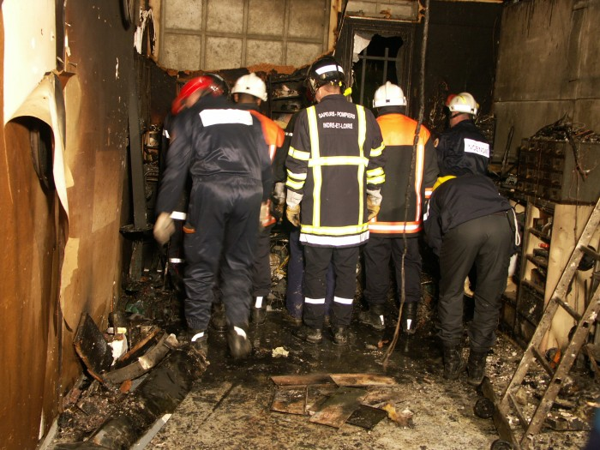
La méthode scientifique
Reconnaître le besoin
(identifier le problème)
Définir le problème
Recueillir des données
Analyser les données
(Raisonnement inductif)
Formuler une hypothèse
Tester une hypothèse
(Raisonnement déductif)
Sélectionner l’hypothèse finale
(Déterminer la cause)

Slide 6
Identifier le besoin
Confirmer qu’un incendie ou une explosion à eu lieu
confirmer que vous êtes chargé d’enquêter
Confirmer votre rôle et vos responsabilités
déterminer l’emplacement
Définir le problème
évaluer l’incident et se préparer
déterminer les outils, l’équipement et le personnel dons vous avez besoin
comprendre l’intervention et les actions des pompiers
confirmer votre droit d’entrée ou obtenir l’autorisation de pénétrer sur les lieux
Procéder à une inspection relative à la sécurité des lieux

Slide 7
Méthodologie générale
Processus d’élimination en partant du moins brûlé au plus brûlé
marche
des flammes
Recherche du lieu d’origine (la pièce)
du + au - brûlé
du point d’origine ( point d’éclosion)
le premier aliment du feu
la cause (source de chaleur)

Slide 8
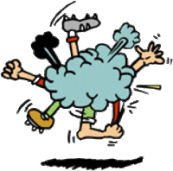





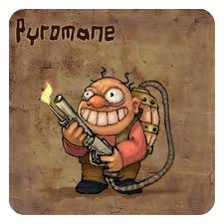


Méthodologie
Prise de connaissance de la nature du sinistre et du contexte dans lequel celui- ci est survenu.

Slide 9


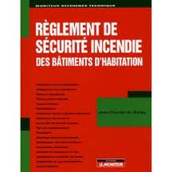
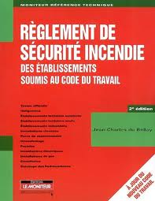

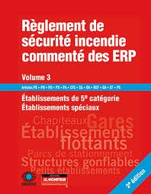
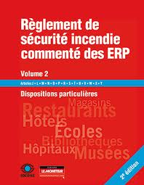
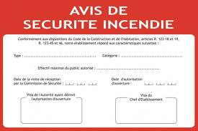
Analyse des éventuels documents techniques relatifs à la sécurité incendie du bâtiment selon la réglementation à laquelle il est soumis.

Slide 10




Présentation des parties et de leur version de la situation.
C’est accidentel,
c’est sur!!
J’ai rien vu Msieur!!
Pyromane!!
Et bien que penser??
Si le doute persiste, je stoppe ma RCCI et rends compte à l’OPJ!
RCCI

Slide 11


Application de la méthodologie NFPA 921 et début de la procédure d’investigation.
RCCI

Slide 12
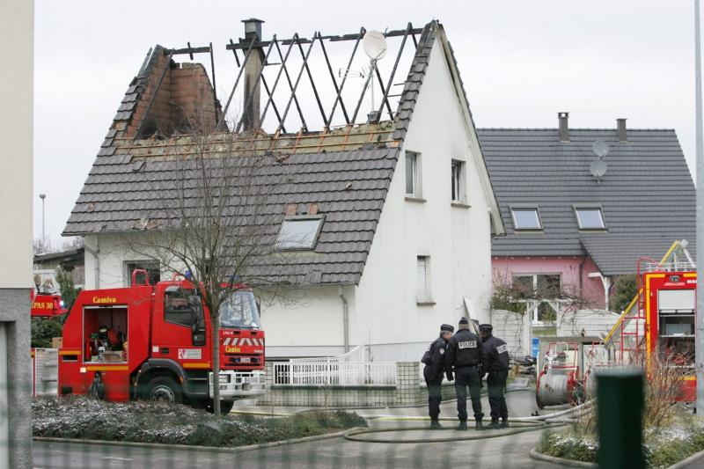
Observation générale des lieux et de la périphérie du sinistre.
Vidéosurveillance, contenants, poubelles…

Slide 13

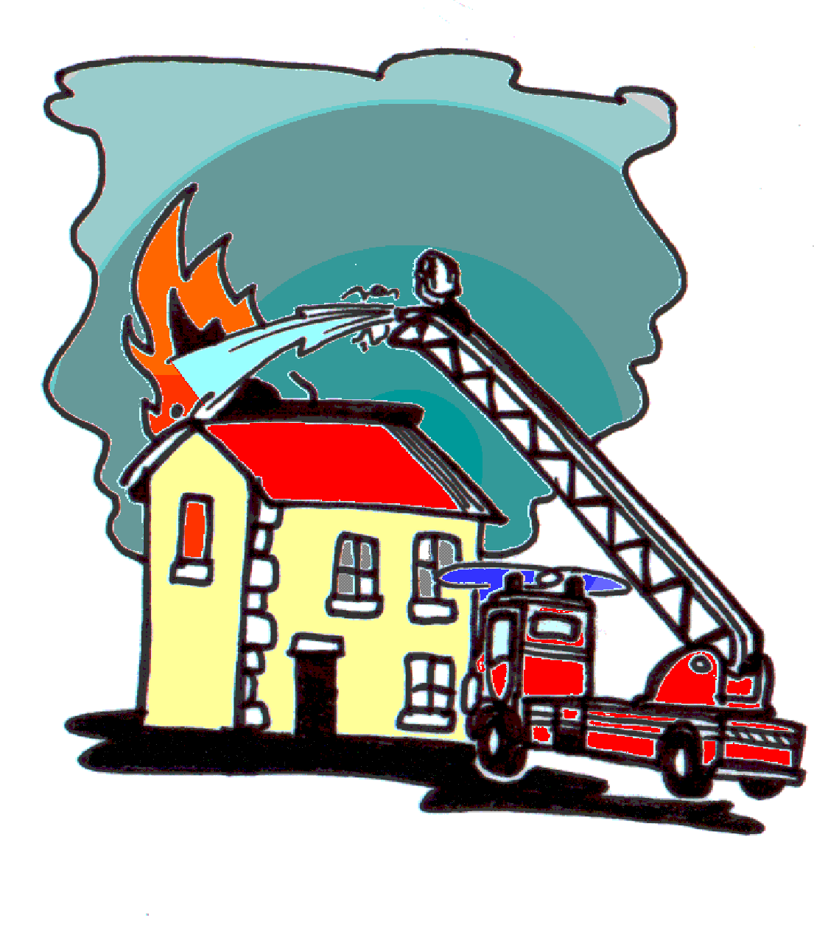

Réalisation du 360°, prise de vues et de notes
3
4
2
1

Slide 14
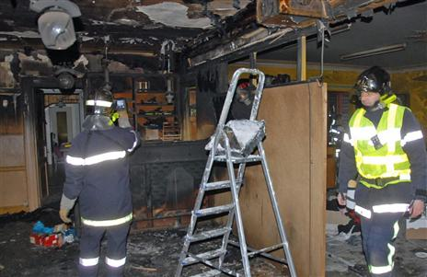
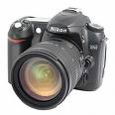
Observation des lieux partant de la zone la moins sinistrée vers celle la plus sinistrée, prise de vues et de notes.

Slide 15
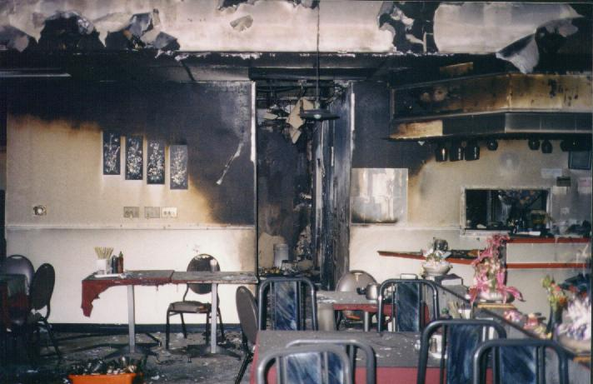
Identification du ou des lieux d’origine, prise de vues et de notes.

Slide 16




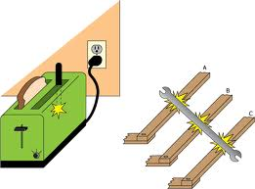

Recherche de la cause la plus probable, prise de vues et de notes.

Slide 17
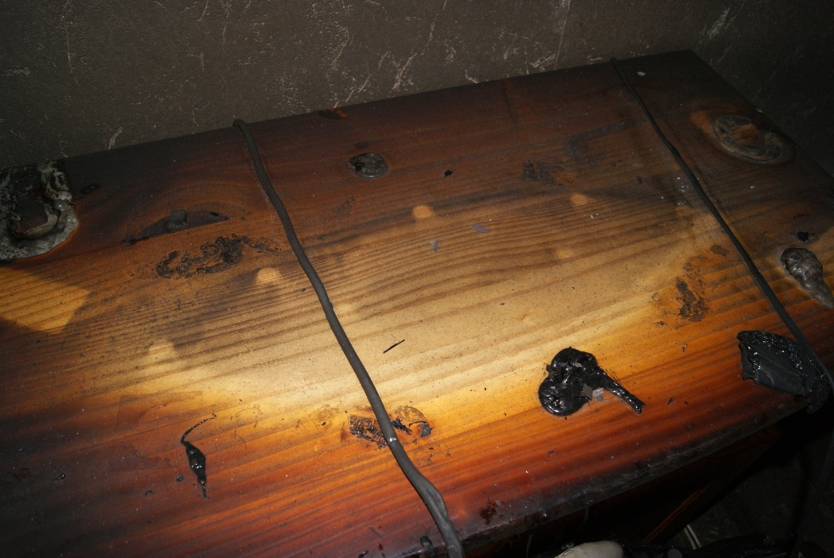
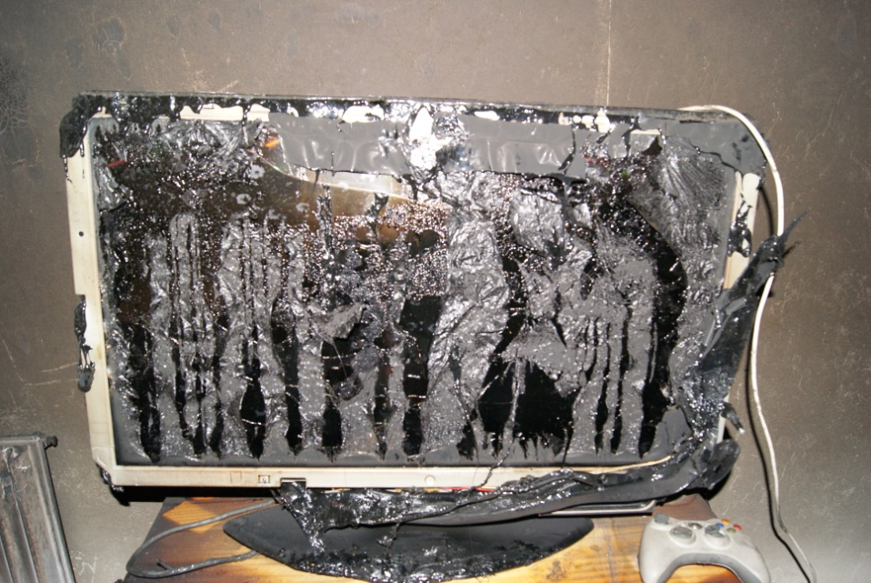
Repositionnement éventuel des biens dégagés et analysés, prise de vues et de notes.

Slide 18
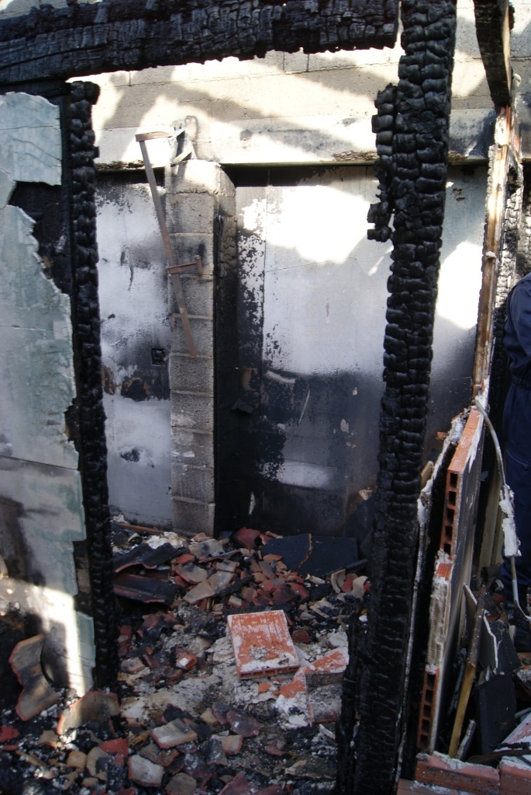
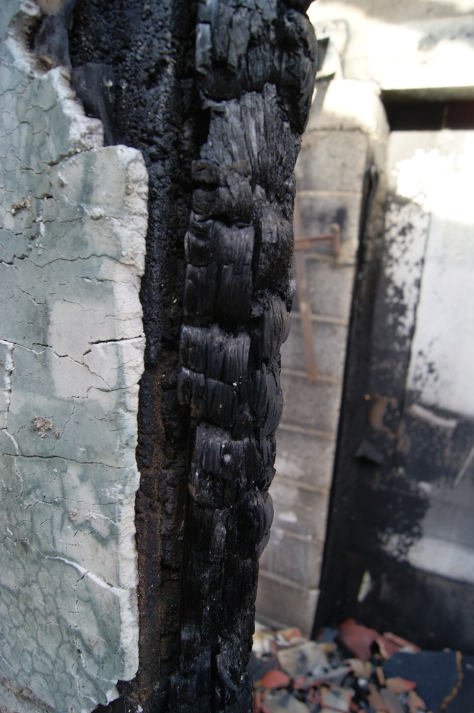

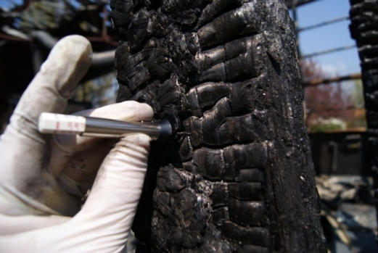
Etude de la propagation et du développement du feu, prise de vues et de notes.

Slide 19
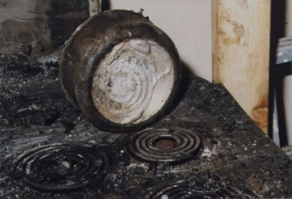
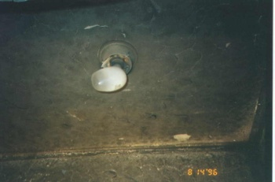

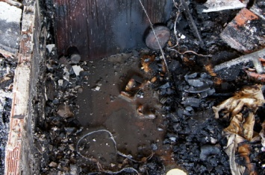
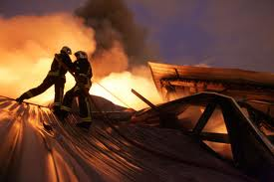
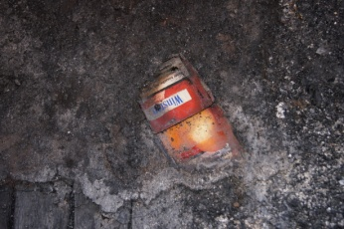
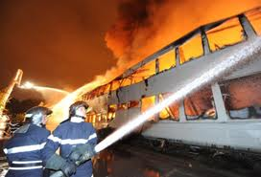
Analyse des photos réalisées et de l’ensemble des documents collectés.

Slide 20
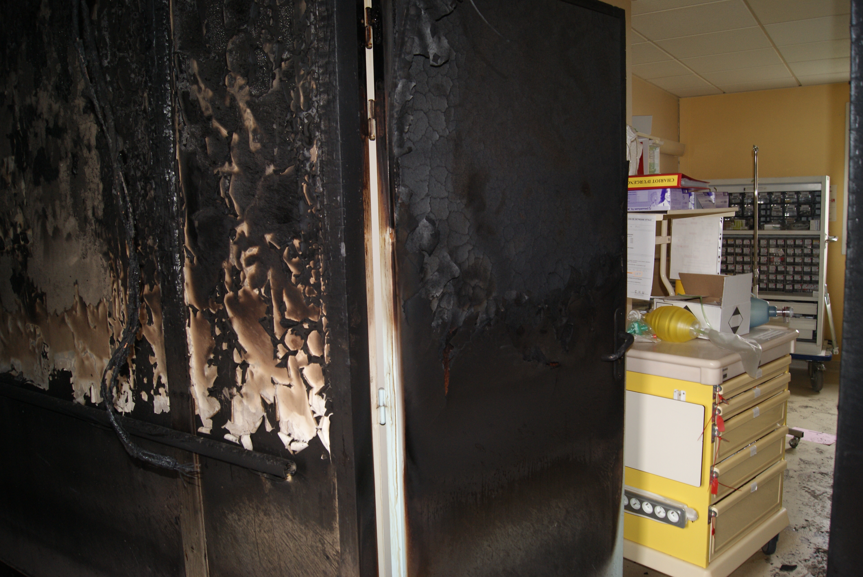

Appréciation de la cause ou des hypothèses les plus probables à l’origine du sinistre et de ses conséquences.
Les conséquences, intéressant pour nous en terme de prévention!

Slide 21

Rédaction du RSI
 | RAPPORT SUCCINCT D'INVESTIGATION FOS RCCI
Motif de l’intervention |  |  |  | Date
Heure du sinistre |  |  |  | Adresse
G.H. engagement RCCI |  |  |  | N° Intervention
Investigateurs |  |  |  | Nom et grade du COS
Validé chef de FOS |  | Oui Non
Engagement RCCI demandé par : |  | CODIS COS OGD DDA DDSIS Chef de FOS
Cause(s) de l’incendie (hypothèse) |  |  | Accidentelle Naturelle Indéterminée
Suivi dossier FOS RCCI |  |  | RSI Seul Rapport simple (formation CIS) Rapport complet
Protection des Traces et Indices assurée en concertation avec le COS |  |  |  |  |  | Oui | Non

Slide 22
Définition des «causes»
Incendie de cause accidentelle:
Tout incendie dont la cause est fortuite.
Incendie de cause indéterminée:
Tout incendie dont les signes objectifs ou subjectifs ne permettent pas d ’en déterminer la cause exacte.
Incendie de cause naturelle:
Tout incendie causé sans intervention humaine et impliquant des éléments naturels tels que la foudre, les rayons du soleil, tremblement de terre…
Incendie de cause criminelle:
Tout incendie allumé par une tierce personne et pour laquelle il est possible d’y rattacher des facteurs et des motifs variés.
Incendie de cause volontaire:
Tout incendie délibérément allumé par la personne demeurant dans le lieu d’origine de l’incendie et pour laquelle il est possible de rattacher des motifs et des facteurs variés.

Slide 23
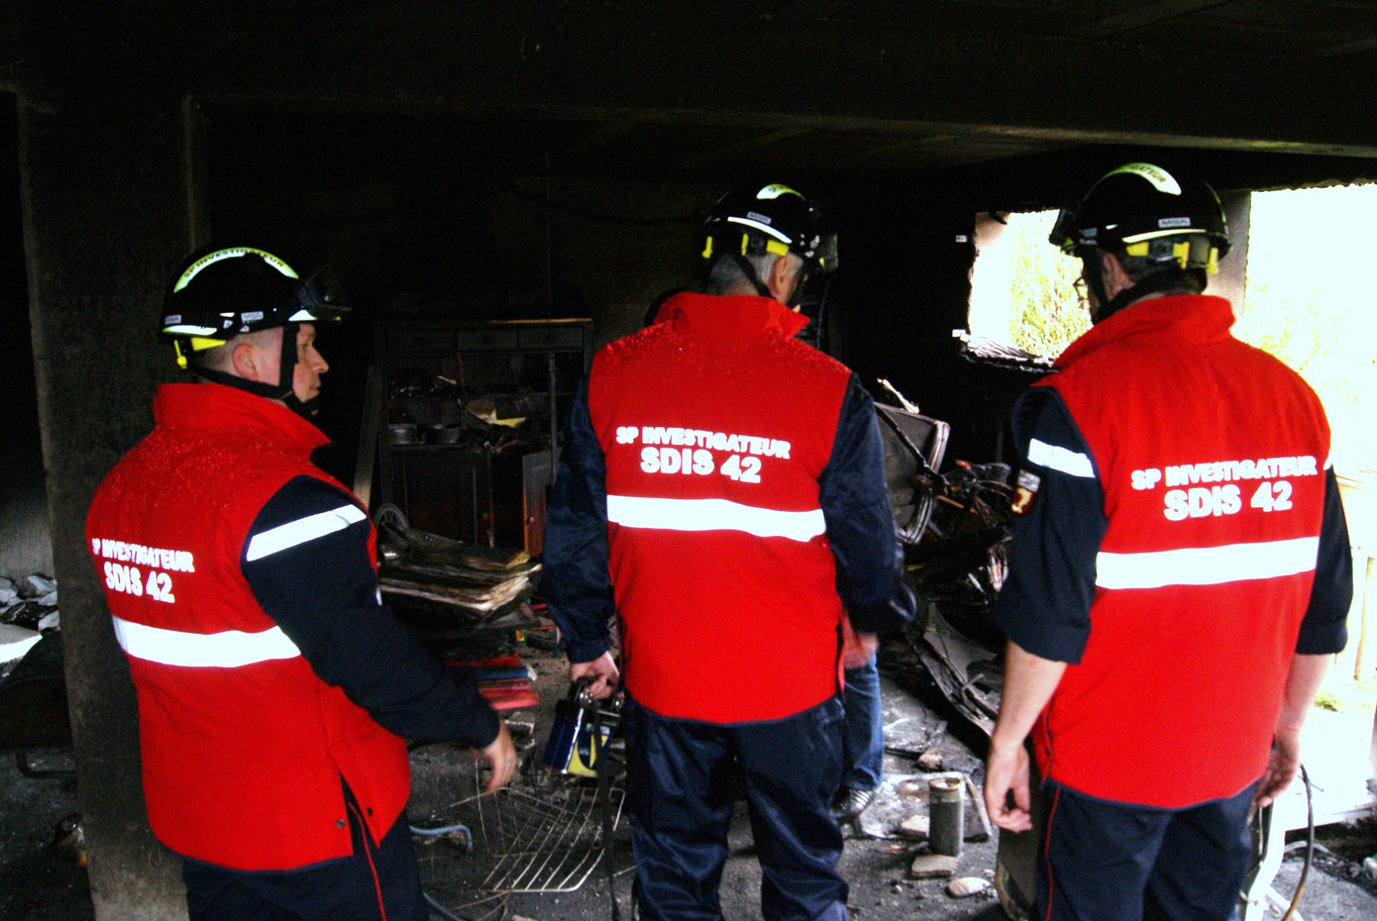
FIN
merci de votre attention

